Slide 1
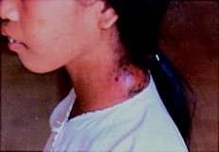
Bakteerit ja arkeonit
Notes:
Bakteereita useita erilaisia, mutta useimmin esiin nousevat taudinaiheuttajat. Muun muassa musta surma on yersinia pestis –bakteerin aiheuttama tauti (tai sen kolme muotoa), jotka ovat tappaneet runsaasti ihmisiä eripuolilla maailmaa historian saatossa. Nytkin Madagaskarilla on ruttoepidemia. Se ei siis ole hävinnyt minnekään. Myös kuppa ja tippuri ovat bakteerien aiehuttamia tauteja. Eniten on pinnalla nyt kuitenkin ns. superbakteerit, jotka ovat kehittäneet vastustuskyvyn lähes kaikkia antibiootteja kohtaan. Antibiootit, jotka keksittiin 1920 –luvulla, ovat yksi toisensa jälkeen muuttuneet tehottomiksi, koska bakteerit kykenevät kehittämän niitä vastaan vastustuskyvyn. Miten? Siita puhutaan mm. tässä kappalessa.
Mutta bakteereilla merkitystä myös monessa muussa, esim. tumallisten eliöiden evoluutiossa. ILMakehän kehittyminen ei mahdollista ilman syanobakteereja → happi ilmakehään ja otsonikerros suojaamaan. Tumallisen solun synty myös bakteerien aikaansaamaa, endosymbioositeorian mukaan mitokondriot ja viherhiukkaset ovat olleet alun perin bakteereita. Mitokondriot soluhengitykseen kykenevistä bakteereista ja viherhiukkaset syanobakteereiista. Hernekasvien evoluutio.

Slide 2
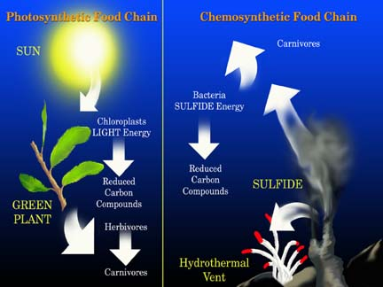
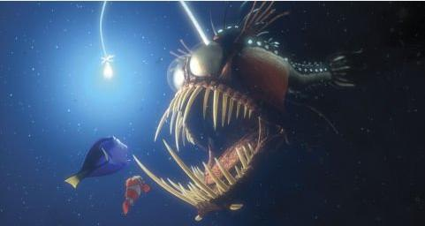
bakteerit
Toiminta/asema ekosysteemissä
  Omavaraisia
    Fotosynteesi (syanobakteerit)
    Kemosynteesi (rikki-, typpi- ja rautabakteerit)
  Toisenvaraisia
    Hajottajia
    Mutualistisia suhteita
    Patogeenit eli taudinaiheuttajat
Notes:
Aluksi Piirretään kuva kolmesta domeenista ja kuudesta kunnasta ja korostetaan mikrobien sijaintia siellä. Huomatkaa, että arkeonit ovat lähempänä tumallisia eliöitä kuin bakteereja., sitten muistiinpanoja bakteereista.
Mutualistisia suhetita, esim ihmisen ihon, limakalvojen ja suoliston bakteerit. Mutta myös kuvan krottikalan hohtavan lyhdyn saa aikaan bakteerit.

Slide 3
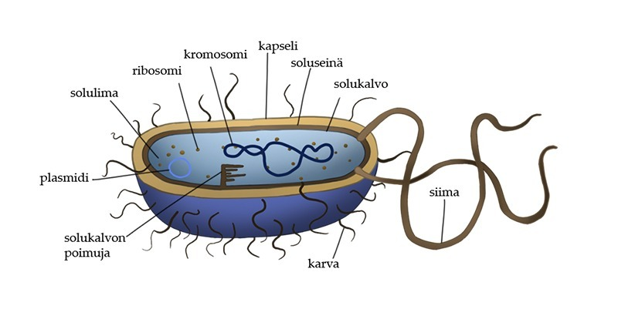

Rakenne
  noin 0,001 mm
  Perinnöllinen aines (proteiinisynteesi):
    Yksi kromosomi –ei histoneita
    Plasmidit
  ribosomit
  Yhteyttämiskalvosto (omavaraisilla)
  Soluhengityskalvosto (aerobisten bakteerien soluhengitys)
  Soluseinä mureiinia (suojaa)
  Kapseli (suojaa ja kiinnittää)
  Ripset (liikkuminen)
  Siimat (liikkuminen)
Notes:
Piirretään kuva tietokoneella. Hmm.? Kromosomi on rengasmainen ja osin kiinnittynyt solukalvoon. Plasmideissa on noin 1-10 prosenttia bakteerin geeneistä. Mureiini koostuu sokereista ja aminohapoista. (Mykoplasmalla ei ole soluseinää)

Slide 4
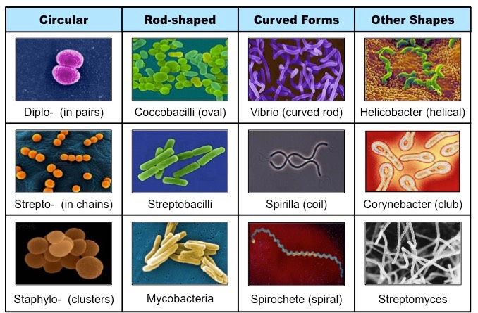
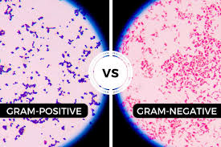
Luokittelu
  Muoto perusteena
  Kasvutapa perusteena
  Biokemialliset ominaisuudet perusteena
    Soluseinän rakenne
      Grampositiiviset –ei kalvoa
      Gramnegatiiviset – kalvo soluseinän päällä
  Geenit perusteena
Notes:
Muodon perusteella: kokoit, basillit, vibriot ja spirokeetat. Myös muita muotoja on. Kasvutavan perusteella – yksittäin, pareittain tai rykelminä. Geenien perusteella tunnetaan kymmeniätuhansia bakteerilajeja ja uusia löytyy koko ajan, esim. meristä. Voivat tarjota arvokkaita lääkeaineita muun muassa.

Slide 5
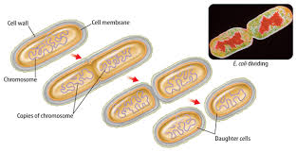
Lisääntyminen
  Jakautuminen
  Nopea edullisissa oloissa
  Lepoitiö epäedullisissa oloissa
Proteiinisynteesi
  Perinnöllisen aineksen rakenne ja toiminta:
    Dna pelkästään geenejä
    säätelyalue
    Koodaavalla alueella ei introneita → ei silmukointia → nopeampi proteiinin tuotanto
    Operoneja
      Yksi säätelyalue säätelee useampaa peräkkäistä geeniä
      Ympäristö vaikuttaa ilmenemiseen
Notes:
Suurin osa lisäntyy parhaiten lt 20-40, mutta myös arktisilla alueilla elää bakteereita ja toisaalta kuumissa lähteissä, joisa vesi voi olla 100 asteista. Suurin osa neutraalissa ymp., mutta myös happamassa ja emäksisessä ymp. Anaerobiset bakteerit eivät voi elää hapellisissa oloissa, mikä on onni esim. clostridium botulinium bakteerin takia. Tuottaa botuliinia, joka on yksi maailman myrkyllisimmistä aineista. Gramma botuliinia voi tappaa miljoonaihmistä.

Slide 6
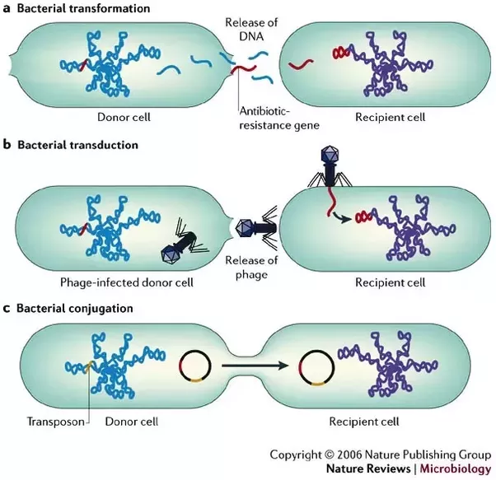
Evoluutio
  Nopeaa
    Runsaasti geenimutaatioita
    Haploidi perimä → mutaatiot ilmenevät aina → luonnonvalinta vaikuttaa nopeasti
    Rekombinaatiot (uudet geeniyhdistelmät)
      Transformaatio
      Konjugaatio
      transduktio
Notes:
Korjaavat mekanismit puuttuvat → mutaatiota syntyy enemmän.
Alleeleilta puuttuu vastinalleelit, jolloin kaikki geenimutaatiot ilmenevät heti.
Transformaatiossa bakteerit ottavat kuolleilta bakteereilta vapautunutta perinnöllistä aineista sisäänsä
Konjugaatiossa kaksi bakteeria kiinnittyy toisiinsa hetkeksi piluksen avulla, jonka kautta kahdentunut perimä siirtyy luovuttajalta vastaaottajalle.
Transduktiossa bakteriofagit siirtävät perinnöllistä ainesta bakteerista toiseen.

Slide 7
Muuta:
  ”Immunologinen muisti” –cas-entsyymin avulla
  Virusten (bakteriofagien)tuhoaminen restriktioentsyymien- eli katkaisuentsyymien avulla.
  Antibiootit tuhoavat bakteereja
    Huonommin gram-negatiivisia
    Myös ihmisen omia bakteereja
      Suolistovaivat + mahdollistaa resistenttien bakteerien lisääntymisen
    Heikkenevä teho
      Resistentit bakteerikannat
        Nopeat mutaatiot
        Geeni usein plasmidissa → rekombinaatio siirtää plasmideja
        Katsotaan video antibioottiresistenssistä
Notes:
Immunologinen muisti perustuu bakteerien kykyyn leikata osa viruksen perimästä ja liittää tämä osaksi omaa perimäänsä, jolloin bakteerille jää tavllaan muistijälki siihen tunkeutuneesta viruksesta. Kun kyseinen virus tunkeutuu seuraavan kerran bakteeriin, voi bakteeri tuhota sen cas-entsyymin avulla. Entsyymi pilkkoo bakteriofagin perimän-
Penisiliini estää soluseinämän rakentumisen ja erytsomysiini häiritsee bakteerien proteiinisynteesiä.
Antibiootittomassa ympäristössä geeni alkaa hävitä! Koska bakteerit pyrkivät myös eroon palsmideistaan ja jos ko. geenistä ei ole hyötyä, bakteerit sylkäisevät ne ulos ja pikkuhiljaa resistenssiys voisi hävitä. Vähennetään siis antibioottien käyttöä ja syödään kuurit loppuun.

Slide 8
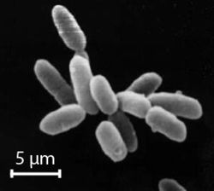
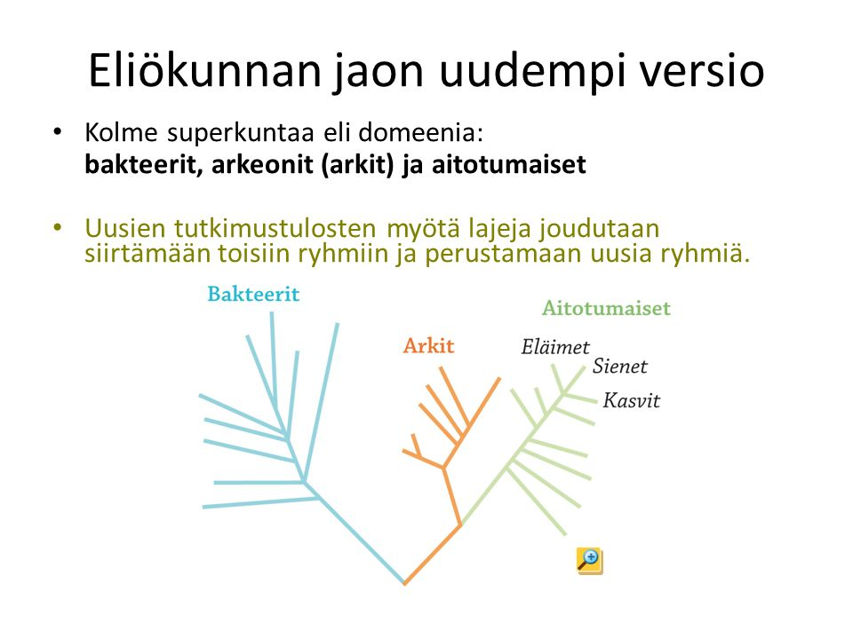
Arkeonit
Toiminta/asema ekosysteemissÄ:
  Omavaraisia
    kemosynteesi
  Toisenvaraisia
    Mutualistisia suhteita
    Ei patogeeneja
Rakenne:
  Perinnöllinen aines:
    Dna pakkautunut histoneiden avulla
    On introneita → silmikointikoneisto
    Ribosomit erilaisia kuin bakteereilla
Notes:
Arkkieliöt eli arkit (arkkibakteerit) ovat bakteerien tapaan prokaryootteja; niillä ei ole tumaa tai muita solunsisäisiä kalvorakenteita. Rakenteen lisäksi myös arkkien metabolia muistuttaa bakteereita, mutta niiden transkriptio ja translaatio ovat lähempänä eukaryootteja. Bakteereista poiketen arkeilla on mm. geeneissään introneita ja arkit ovatkin läheisempää sukua eukaryooteille kuin bakteereille.
Arkkibakteerit ovat pieniä ja niitä esiintyy monissa erilaisissa muodoissa (mm. pyöreitä, sauvamaisia, neliömäisiä). Arkkien soluseinä on yksinkertainen eikä siinä ole bakteereille tyypillistä peptidoglykaanikerrosta. Niiden geneettinen materiaali on yhdessä kromosomissa ja sen lisäksi mahdollisesti suuressakin määrässä plasmideja. Ne lisääntyvät erilaisilla suvuttomilla menetelmillä, esimerkiksi jakautumalla kahdeksi tai useammiksi tytärsoluiksi.

Slide 9
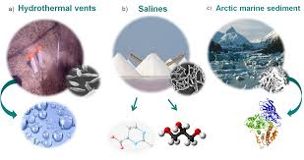
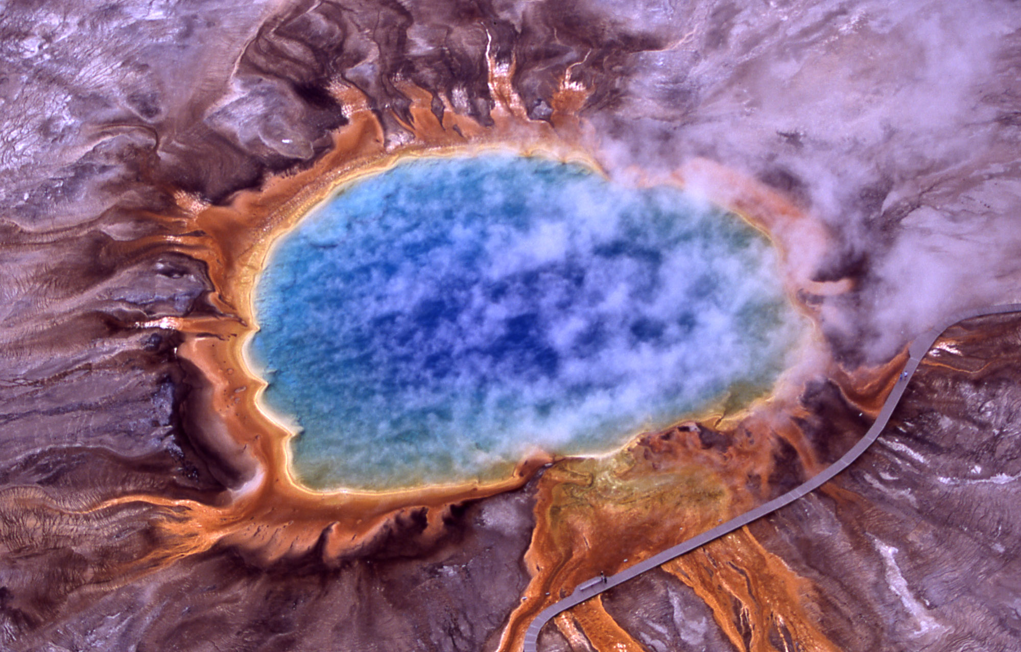
Muuta:
  Extremofiilejä
    Syvänmeren pohjissa (termofiilit)
    Kuumissa lähteissä (termofiilit)
    Suolajärvissä (halofiilit)

Slide 10
Tehtävät
4,5,6, 7 ja 9

